Slide 1

ĐẠO ĐỨC
TỰ
GIÁC
LÀM
VIỆC
NHÀ

Slide 2



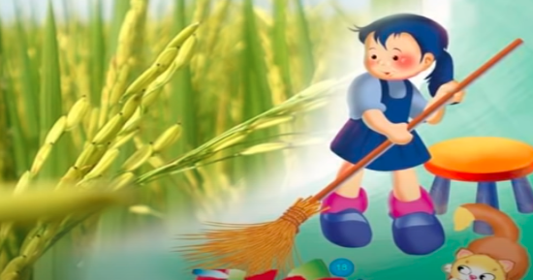


Slide 3



Slide 4
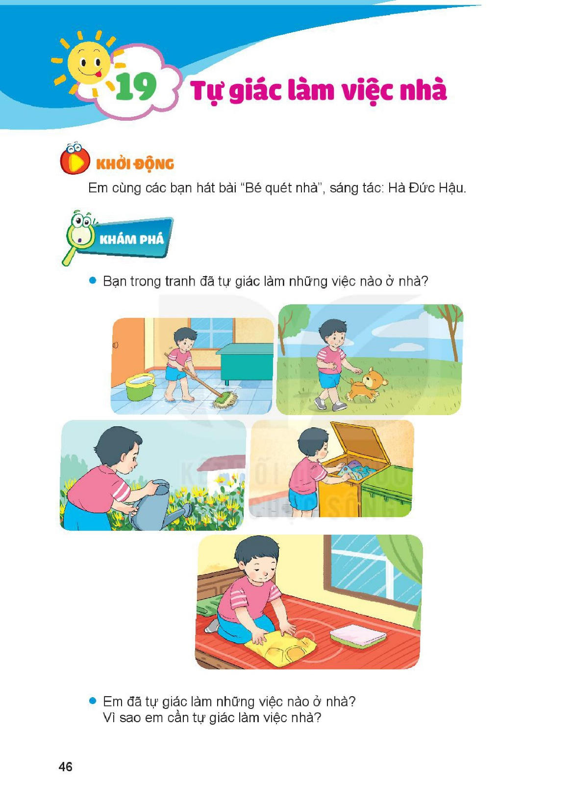

Bạn trong tranh đã tự giác làm những việc nào ở nhà?

Slide 5
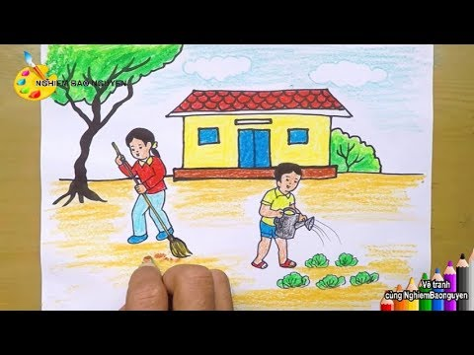
Em đã tự giác làm những việc nào ở nhà?
Vì sao em cần tụ giác làm việc nhà?

Slide 6


Slide 7

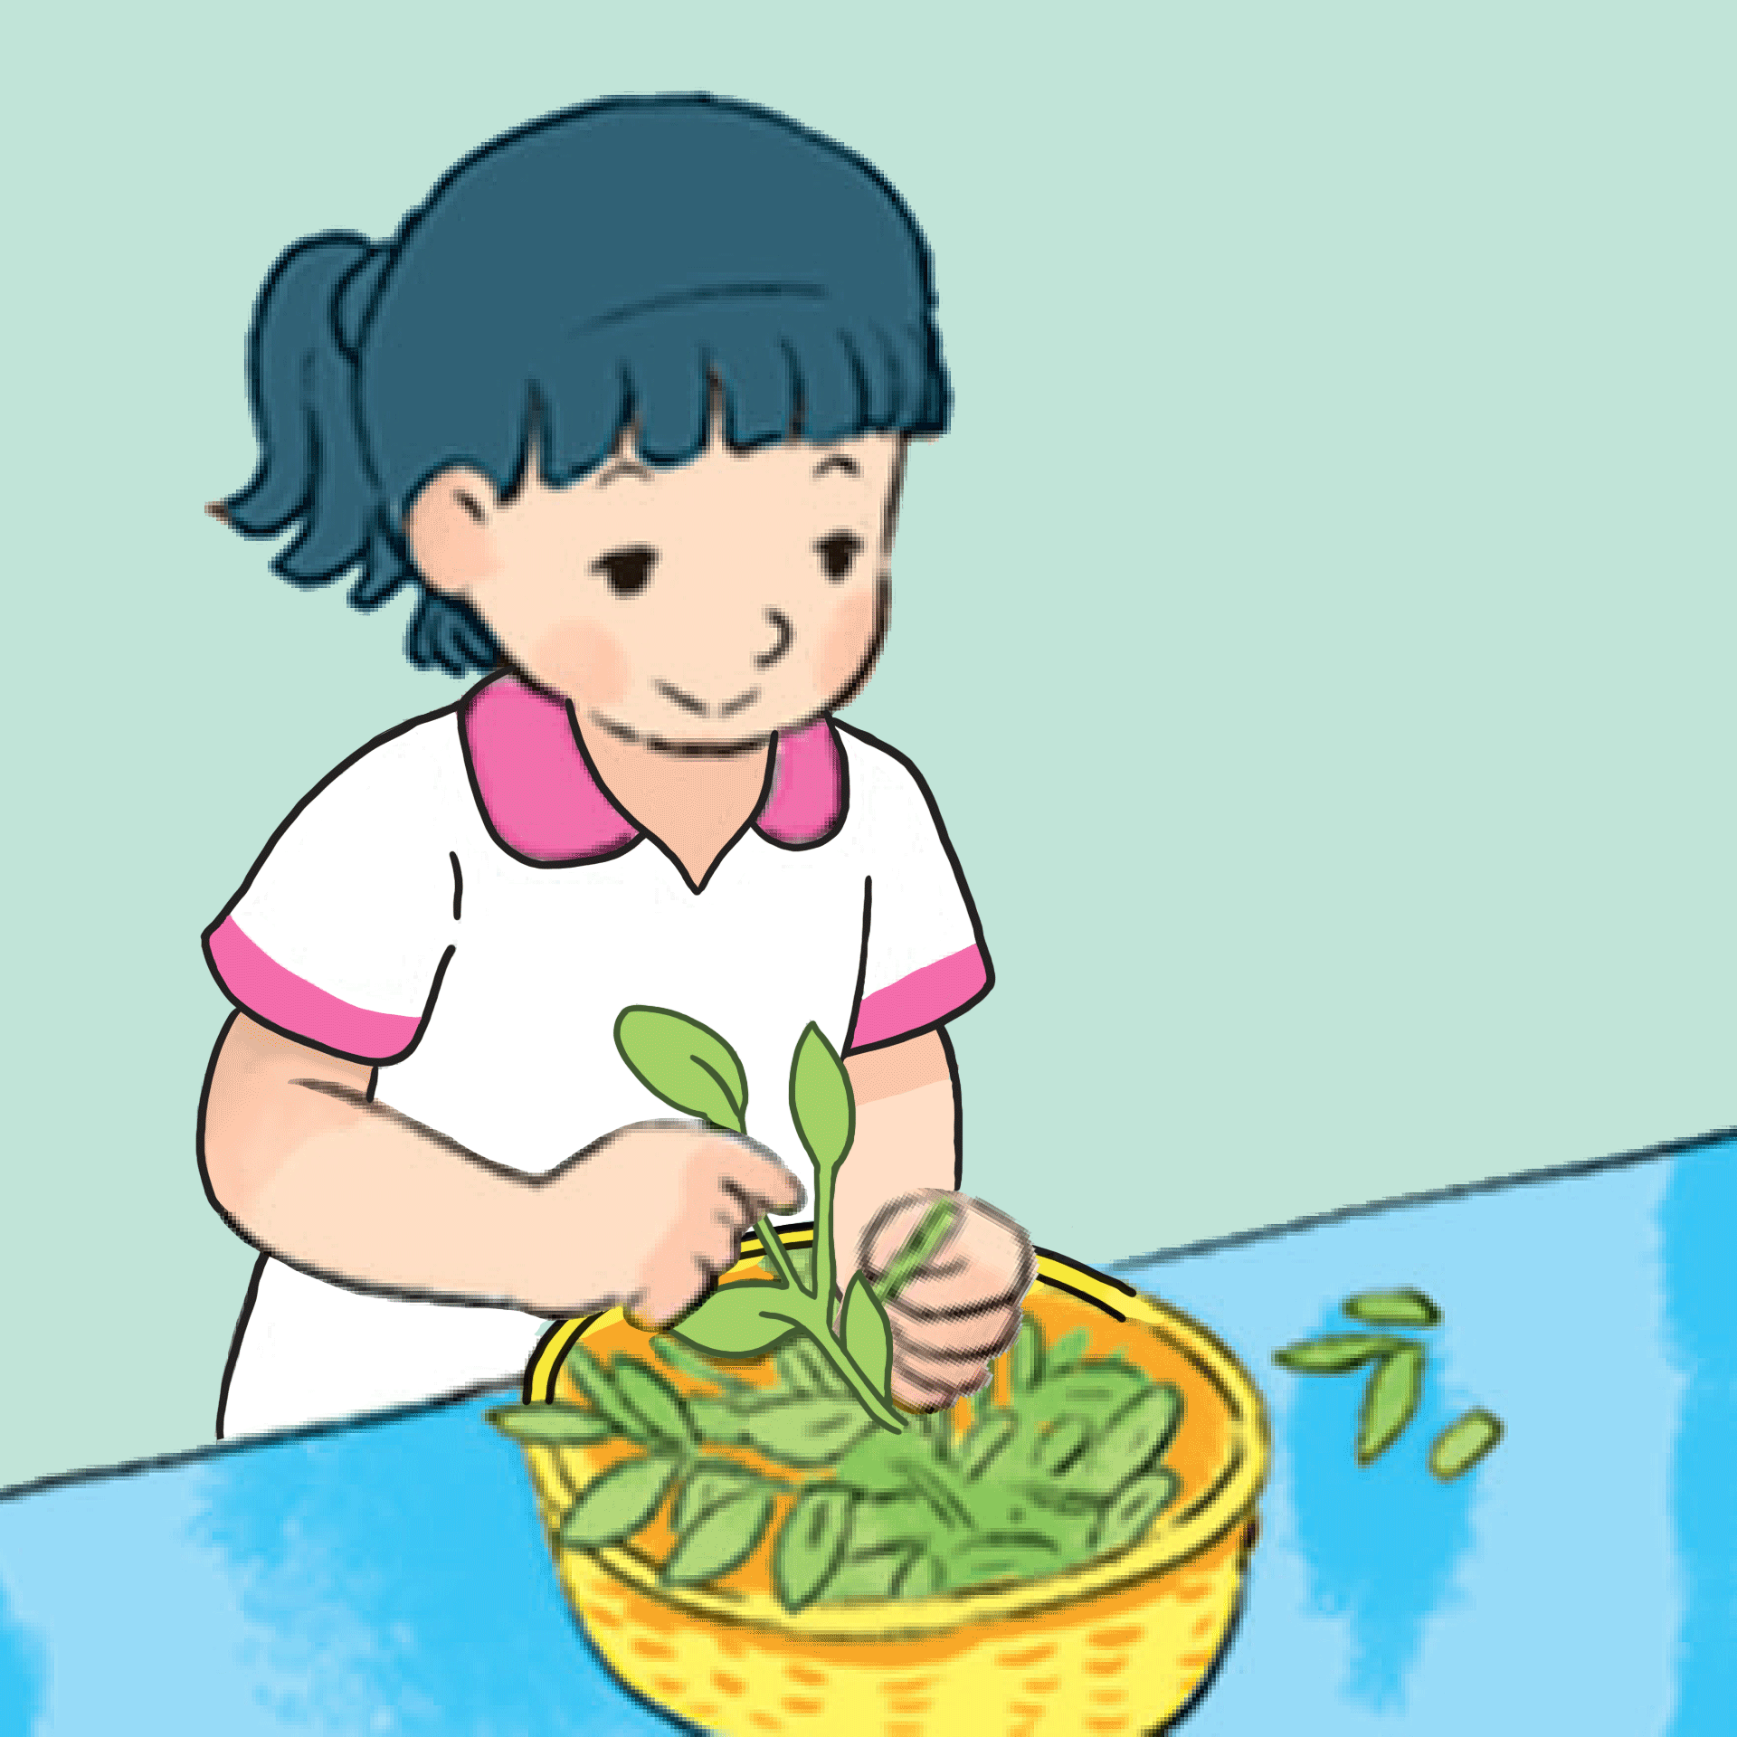



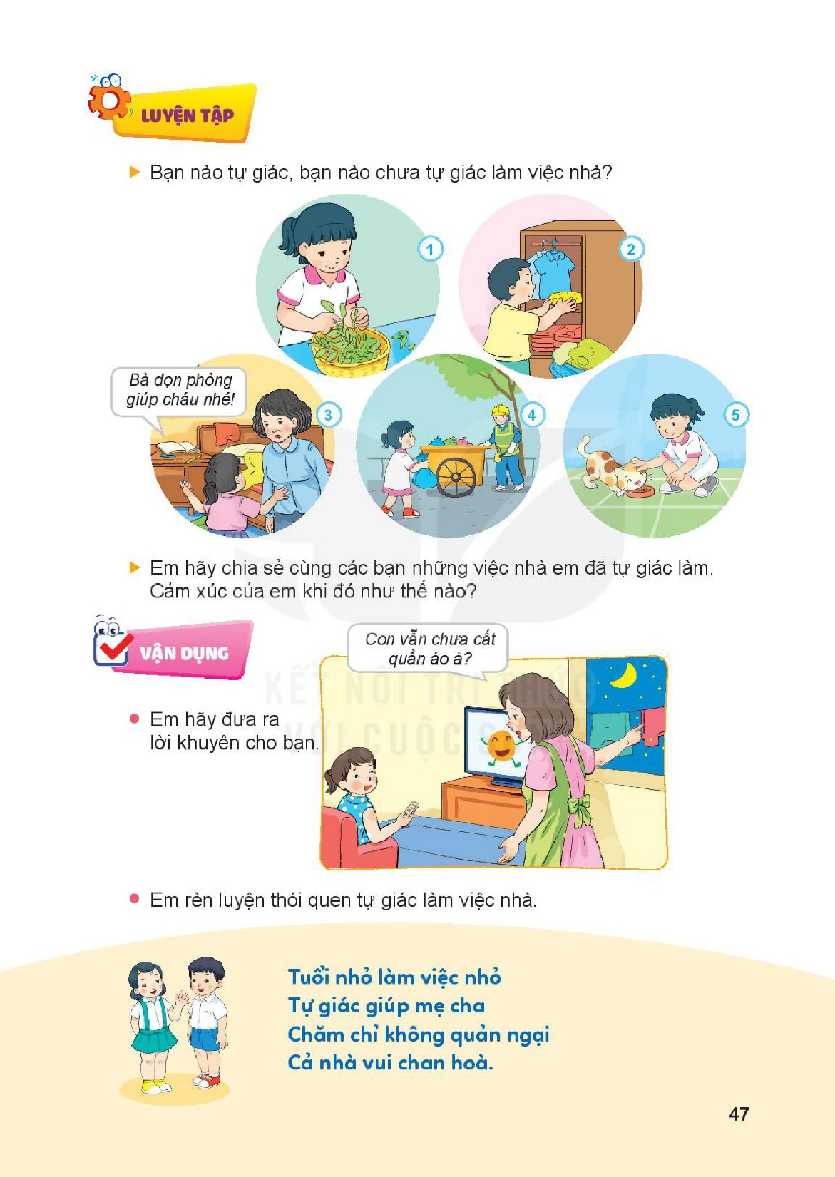
Bạn nào tự giác, bạn nào chưa tự giác làm việc nhà?
2
1
5
3
4

Slide 8
Bạn nào tự giác, bạn nào chưa tự giác làm việc nhà?
2
1
5
3
4

Slide 9
Em hãy chia sẻ cùng các bạn những việc nhà em đã tự giác làm.
Cảm giác của em khi đó như thế nào?

Slide 10


Slide 11

Em rèn luyện thói quen tự giác làm việc nhà.

Slide 12
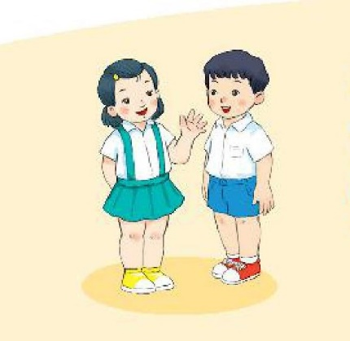

Tuổi nhỏ làm việc nhỏ
Tự giác giúp cha mẹ
Chăm chỉ không quản ngại
Cả nhà vui chan hòa.

Slide 13

Tạm biệt và hẹn gặp lại!

